Slide 1
GOLDEN RULES
PRESENTED BY:
Estefanía Rivera Rodríguez
Daniela Villa Cadavid
Camila Sepúlveda Rico
Daniel Gaviria Gonzales
Collaborative team
in 9°3
Institución Educativa José Miguel De
Restrepo y Puerta
COPACABANA
2013

Slide 2
GOLDEN RULES TO
NO INVOLVE WITH DRUGS

Slide 3
1. To avoid the curiosity to taste
Evitar la curiosidad de probar

Slide 4
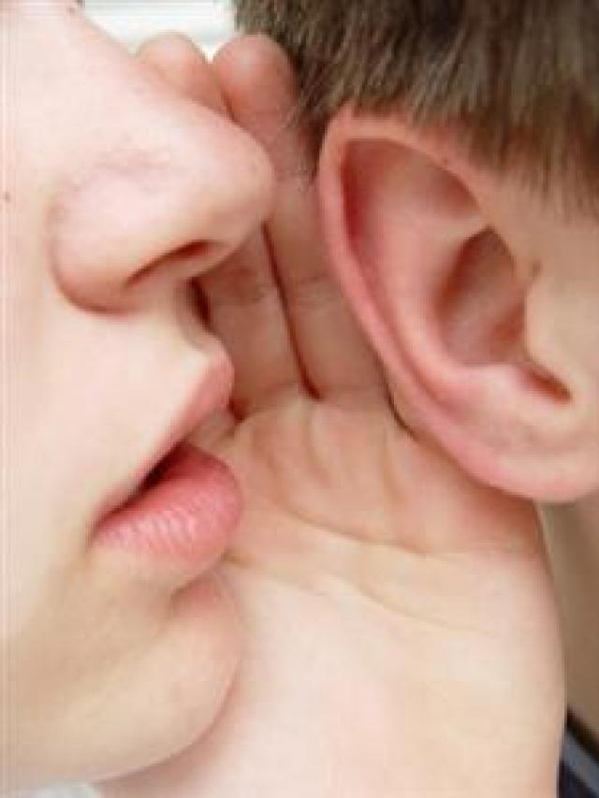
2. To avoid the frienship with person what consumed
Evitar la amistad con personas que consumen

Slide 5
3. Make good decisions
Tomar buenas decisiones

Slide 6
4. Say NOT to the bad friends
Decir NO a las malas
amistades
NO
NO

Slide 7
5. Not let carry of the sensation
No dejarse llevar de la
sensación

Slide 8
6. Leave of the bad friends
Separarse de las malas
amistades

Slide 9
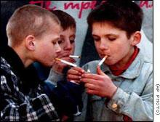
7. Not get into the drugs by fashion
No meterse las drogas
por moda

Slide 10
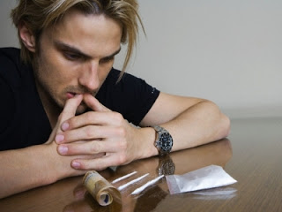
8. Be responsible
with our acts
Ser responsables con nuestros actos

Slide 11
9. Lovig and not get into in these addiction
Quererse y no meterse en estos vicios

Slide 12
10. Seek helé from others
Pedir ayuda a los demás

Slide 14
Watch the video. http://www.youtube.com/watch?v=0KL0py7i0nA

